Slide 1

СТРОИТЕЛЬСТВО ДОРОЖНЫХ ОДЕЖД

Slide 2

Общие вопросы технологии строительства дорожных одежд
  Технологическая классификация дорожных одежд, покрытий и оснований
  Характеристика конструктивных слоев дорожной одежды
  Виды поперечных профилей дорожных одежд
  Классификация дорожно-строительных материалов

Slide 3
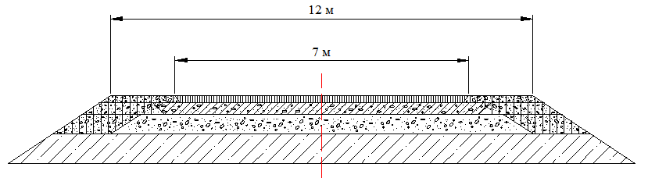
Дорожная одежда – уложенная на поверхность земляного полотна конструкция, которая состоит, как правило, из нескольких слоёв различных материалов, обладающих необходимой прочностью, ровностью и шероховатостью и предназначена для восприятия нагрузок от автомобилей и обеспечения максимально благоприятных условий скоростному и безопасному движению автотранспорта вне зависимости от погодно-климатических и временных факторов.

Slide 4

Дорожная одежда
Дорожная одежда – это многослойная конструкция, предназначенная для распределения давления на грунт от действия транспортной нагрузки, обеспечивающая повышение сроков службы и транспортно-эксплуатационных показателей автомобильной дороги.

Slide 5
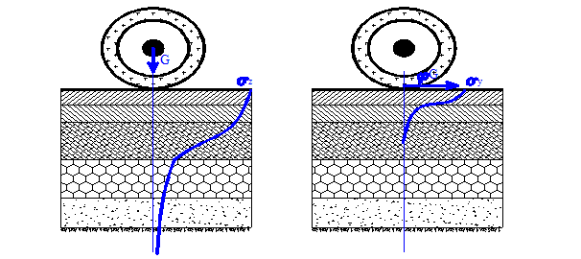

Slide 6
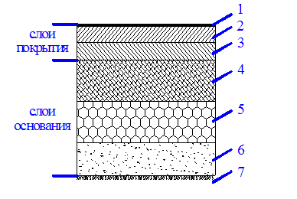
КОНСТРУКТИВНЫЕ СЛОИ ДОРОЖНОЙ ОДЕЖДЫ
1-поверхностная обработка (слой износа); 2-верхний слой покрытия;
3-нижний слой покрытия; 4-верхний слой основания;
5-нижний слой основания; 6-дополнительный слой основания;
7-подстилающий грунт (рабочий слой земляного полотна)

Slide 7
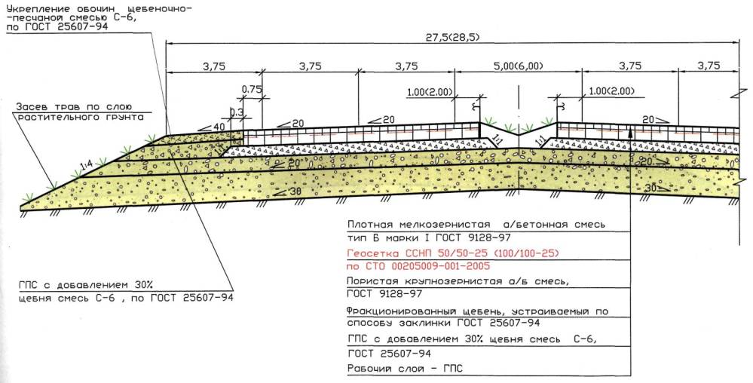

Slide 8
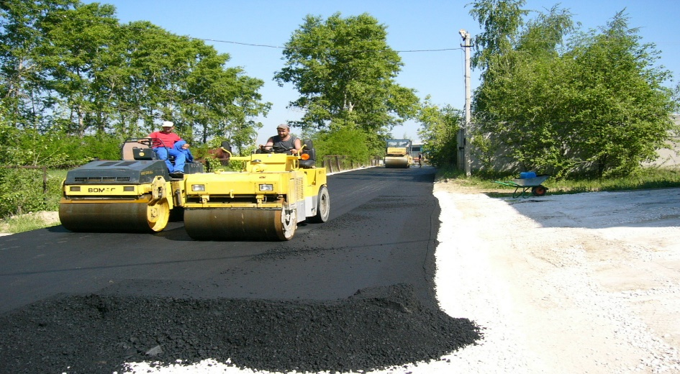
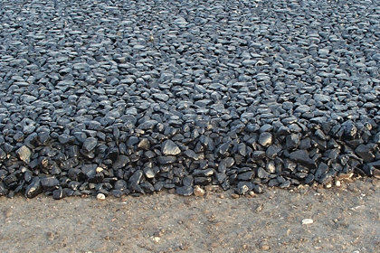
Дорожная одежда
Покрытие - верхняя часть дорожной одежды, воспринимающая усилия от колес транспортных средств и подвергающаяся непосредственному воздействию атмосферных факторов.
По поверхности покрытия могут быть устроены слои поверхностных обработок различного назначения (слои для повышения шероховатости, защитные слои и т.п.).

Slide 9
Дорожная одежда
Основание - часть конструкции дорожной одежды, расположенная под покрытием и обеспечивающая совместно с покрытием перераспределение напряжений в конструкции и снижение их величины в грунте рабочего слоя земляного полотна (подстилающем грунте), а также морозоустойчивость и осушение конструкции.
Следует различать несущую часть основания (несущее основание) и дополнительные слои основания. Несущая часть основания должна обеспечивать прочность дорожной одежды и быть морозоустойчивой.

Slide 10
Дорожная одежда
Дополнительные слои основания - слои между несущим основанием и подстилающим грунтом. Предусматривают при наличии неблагоприятных погодно-климатических и грунтово-гидрологических условий.
Эти слои совместно с покрытием и основанием обеспечивают морозоустойчивость и дренирование конструкции и создают условия для снижения толщины вышележащих слоев из дорогостоящих материалов.
В соответствии с основной функцией, которую выполняет дополнительный слой, его называют морозозащитным, теплоизолирующим, дренирующим.

Slide 11
Покрытие дорожной одежды – верхний, наиболее прочный конструктивный слой дорожной одежды, непосредственно воспринимающий воздействие транспортных средств и природно-климатических факторов. Покрытие обеспечивает необходимые транспортно-эксплуатационные качества дороги (ровность, коэффициент сцепления). В конструкции покрытия, помимо основного слоя, обеспечивающего необходимые качества, предусматривается запасная толщина (слой износа), не учитываемая при расчёте прочности и периодически восстанавливаемая по мере истирания.
Основание – несущая прочная часть одежды, устраиваемая из каменных материалов или грунта, обработанного вяжущими материалами. Распределяет нагрузку, воспринятую от покрытия в подстилающий грунт.
Дополнительные слои основания – из материалов, устойчивых при увлажнении, – устраиваются с целью обеспечения морозоустойчивости, дренажа, противодействия пучинообразованию.
Подстилающий грунт (рабочий слой земляного полотна) – тщательно уплотнённые слои земляного полотна, на которые укладывают дорожную одежду.

Slide 12
ОСНОВНЫЕ ТИПЫ ДОРОЖНЫХ ОДЕЖД И ВИДОВ
ПОКРЫТИЙ ПО КАТЕГОРИИ ДОРОГ
Типы дорожных одежд | Основные виды покрытий | Категории дорог
Капитальные | Цементобетонные монолитные, в т.ч. армированные | I-IV
 | Железобетонные или армобетонные сборные из предварительно напряженного железобетона, железобетона, армобетона | I-IV
 | Асфальтобетонные (из горячих асфальтобетонных смесей) | I-IV
Облегченные | Асфальтобетонные (из горячих и холодных асфальтобетонных смесей) | III, IV
 | Из органоминеральных смесей с жидкими органическими вяжущими, жидкими органическими вяжущими совместно с минеральными; с вязкими, в т.ч. эмульгированными органическими вяжущими; с эмульгированными органическими вяжущими совместно с минеральными; из каменных материалов, обработанных битумом по способу смешения на дороге или методами пропитки; | IV, V

Slide 13
Типы дорожных одежд | Основные виды покрытий | Категории дорог
Облегченные | Каменные материалы, обработанные органическими вяжущими, в т.ч. отходами промышленности; из каменных материалов, обработанных неорганическими вяжущими; черного щебня, приготовленного в установке и уложенного по способу заклинки; из пористой и высокопористой асфальтобетонной смеси с поверхностной обработкой; из прочного щебня с двойной поверхностной обработкой | IV, V
Переходные | Из щебня прочных пород, устроенных по способу заклинки без применения вяжущих материалов; из грунтов и малопрочных каменных материалов, укрепленных органическими, неорганическими или комплексными вяжущими; булыжного и колотого камня (мостовые) | IV, V и на первой стадии двухстадийного строительства дорог III категории
Низшие | Из щебеночно-гравийно-песчаных смесей; малопрочных каменных материалов и шлаков; грунтов, укрепленных или улучшенных различными местными материалами | V и на первой стадии двухстадийного строительства дорог IV категории

Slide 14
Дорожная одежда
Жесткая дорожная одежда –работает как плита конечных размеров на упругом основании при свободном, шарнирном или ином способе соединения плит.
Жесткие одежды могут быть:
с цементным покрытием;
асфальтобетонным покрытием на основании из цементобетона с устроенными деформационными швами.

Slide 15
Дорожная одежда
Нежесткая дорожная одежда – работает как слоистая система бесконечных в плане размеров со сплошным покрытием на упругом основании.
К нежестким одеждам относят:
С покрытием из смеси каменных материалов с органическими вяжущими (асфальтобетон);
Покрытиями, в которых вяжущее вещество представляет комплексный материал, состоящий из органических и минеральных веществ (битумные эмульсии, цемент);
Покрытиями из каменных материалов (щебня, гравия, песка, шлака), обработанных и не обработанных вяжущими веществами.

Slide 16
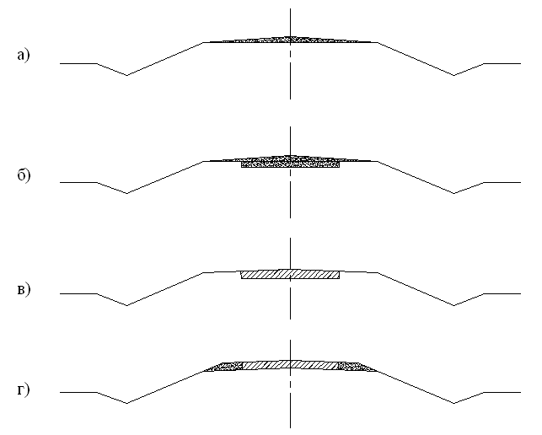
Виды поперечных профилей дорожных одежд

Slide 17
Проектирование дорожной одежды
Проектирование дорожной одежды - процесс конструирования и расчета дорожной конструкции (системы дорожная одежда + рабочий слой земляного полотна) на прочность, морозоустойчивость и осушение с технико-экономическим обоснованием вариантов с целью выбора наиболее экономичного в данных условиях:
выбор вида покрытия;
назначение числа конструктивных слоев с выбором материалов для устройства слоев, их толщина, размещение в конструкции;

Slide 18
Проектирование дорожной одежды
необходимость назначения дополнительных морозозащитных мер с учетом дорожно-климатической зоны, типа грунта рабочего слоя земляного полотна и схемы увлажнения рабочего слоя на различных участках;
необходимость назначения мер по осушению конструкции, а также по повышению трещиностойкости конструкции;
оценку целесообразности укрепления или улучшения верхней части рабочего слоя земляного полотна;
предварительный отбор конкурентоспособных вариантов с учетом местных природных и проектных условий работы.

Slide 19
Конструирование дорожной одежды
При конструировании дорожной одежды необходимо руководствоваться следующими принципами:
а) тип дорожной одежды и вид покрытия, конструкция одежды в целом должны удовлетворять транспортно-эксплуатационным требованиям, предъявляемым к дороге соответствующей категории;
б) конструкция одежды может быть принята типовой или разработана индивидуально для каждого участка или ряда участков дороги. Учитываются сходные природные условия (грунт рабочего слоя земляного полотна, условия его увлажнения, климат, обеспеченность местными дорожно-строительными материалами и др.) с одинаковыми расчетными нагрузками. При выборе конструкции одежды для данных условий предпочтение следует отдавать проверенной на практике в данных условиях типовой конструкции;

Slide 20
Конструирование дорожной одежды
в) в районах, недостаточно обеспеченных стандартными каменными материалами, допускается применять местные каменные материалы, побочные продукты промышленности и грунты, свойства которых могут быть улучшены обработкой их вяжущими (цемент, битум, известь, активные золы уноса и др.);
г) конструкция должна быть технологичной и обеспечивать возможность максимальной механизации и индустриализации дорожно-строительных процессов;
д) при конструировании необходимо учитывать реальные условия проведения строительных работ (летняя или зимняя технология и др.).

Slide 21
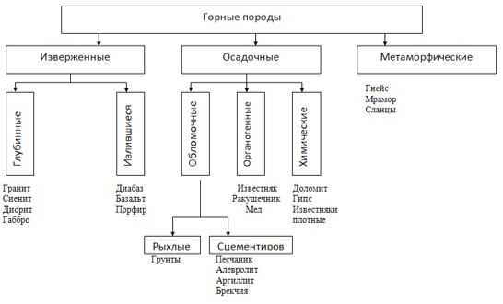
КЛАССИФИКАЦИЯ ДОРОЖНО-СТРОИТЕЛЬНЫХ МАТЕРИАЛОВ

Slide 22
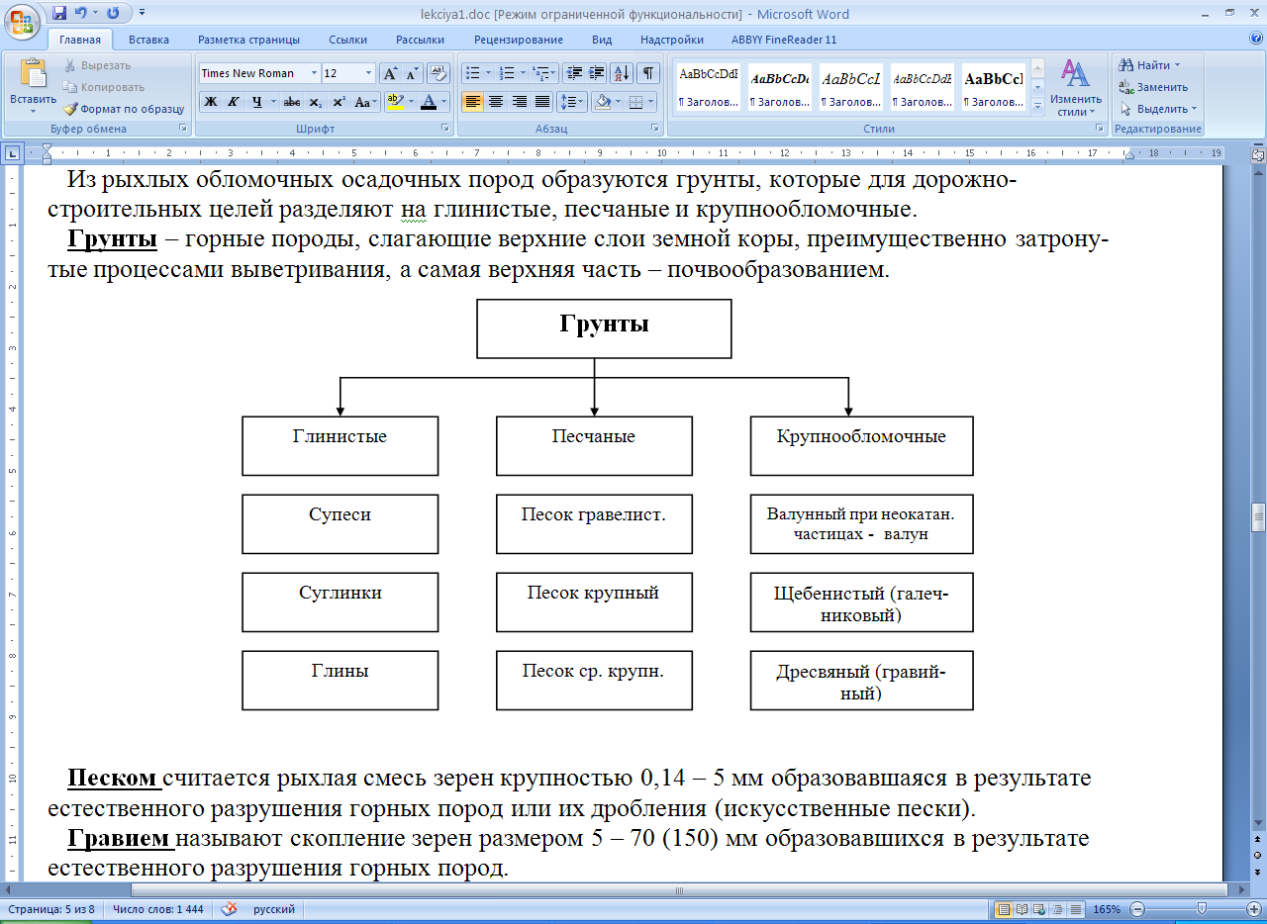

Slide 23
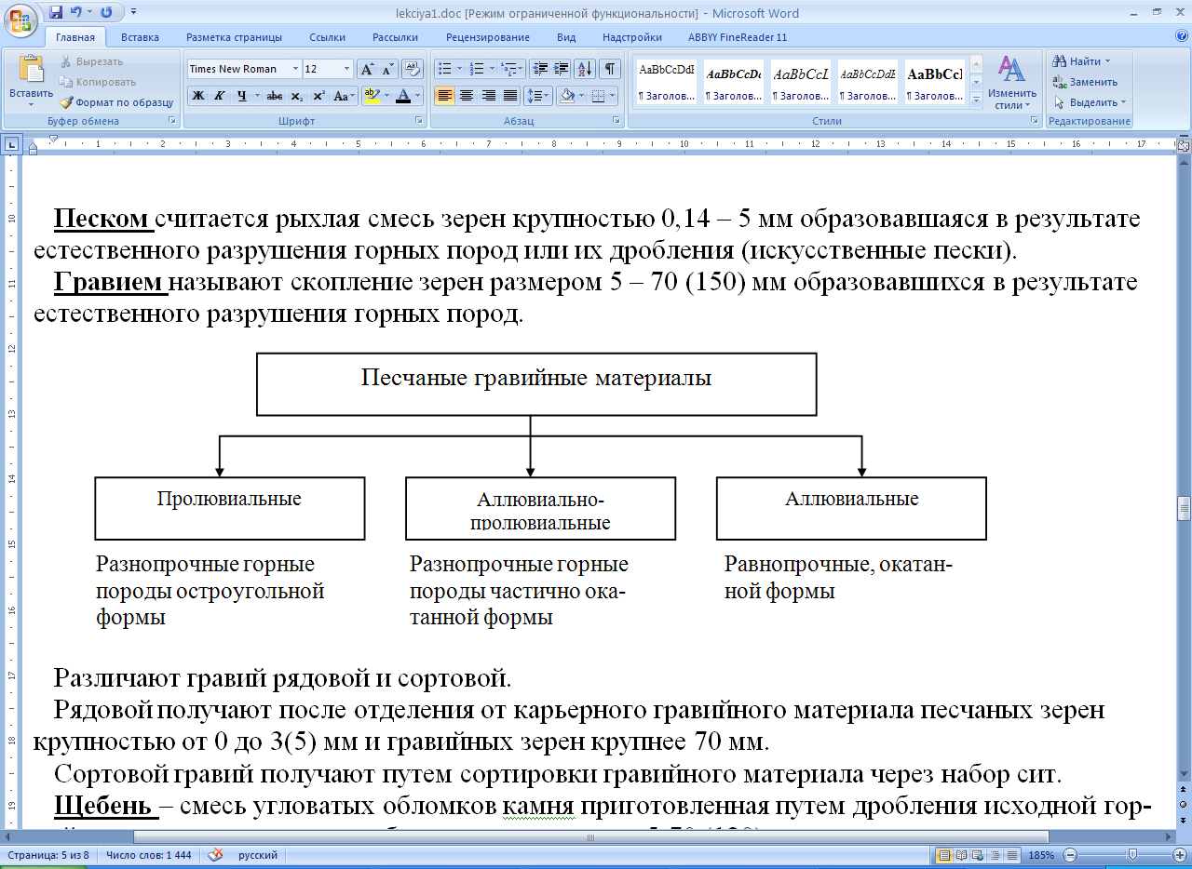

Slide 24
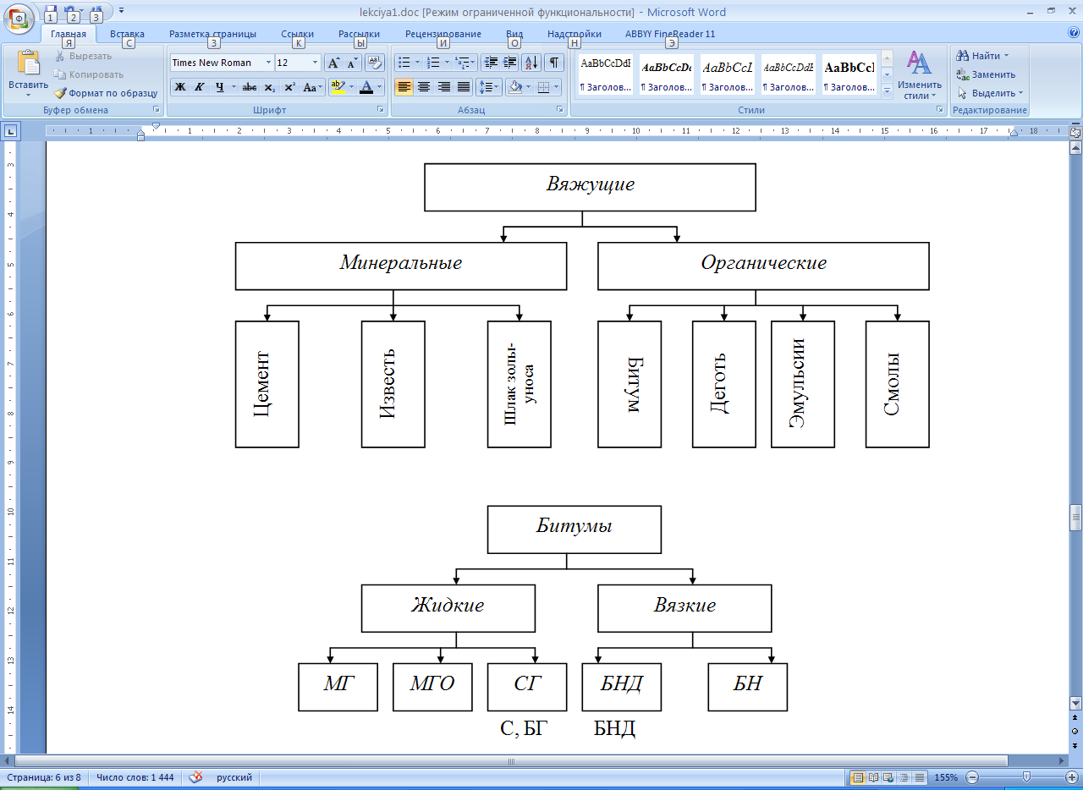

Slide 25
